Slide 1
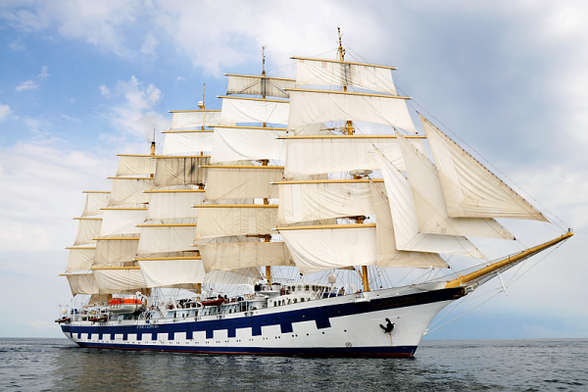

ВЫПУСКНИКИ 1987 ГОДА КУЛИКОВСКОЙ СРЕДНЕЙ ШКОЛЫ

Slide 2
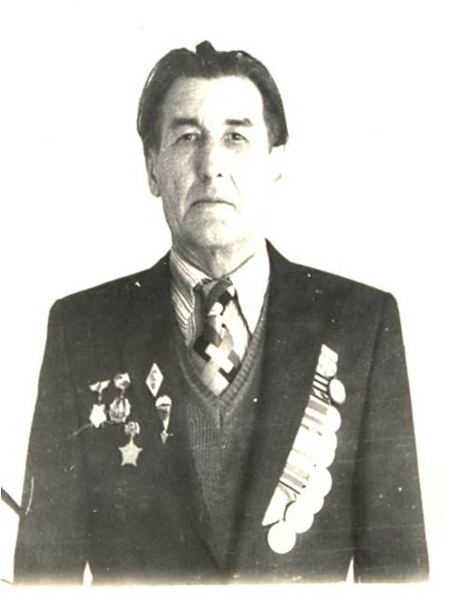
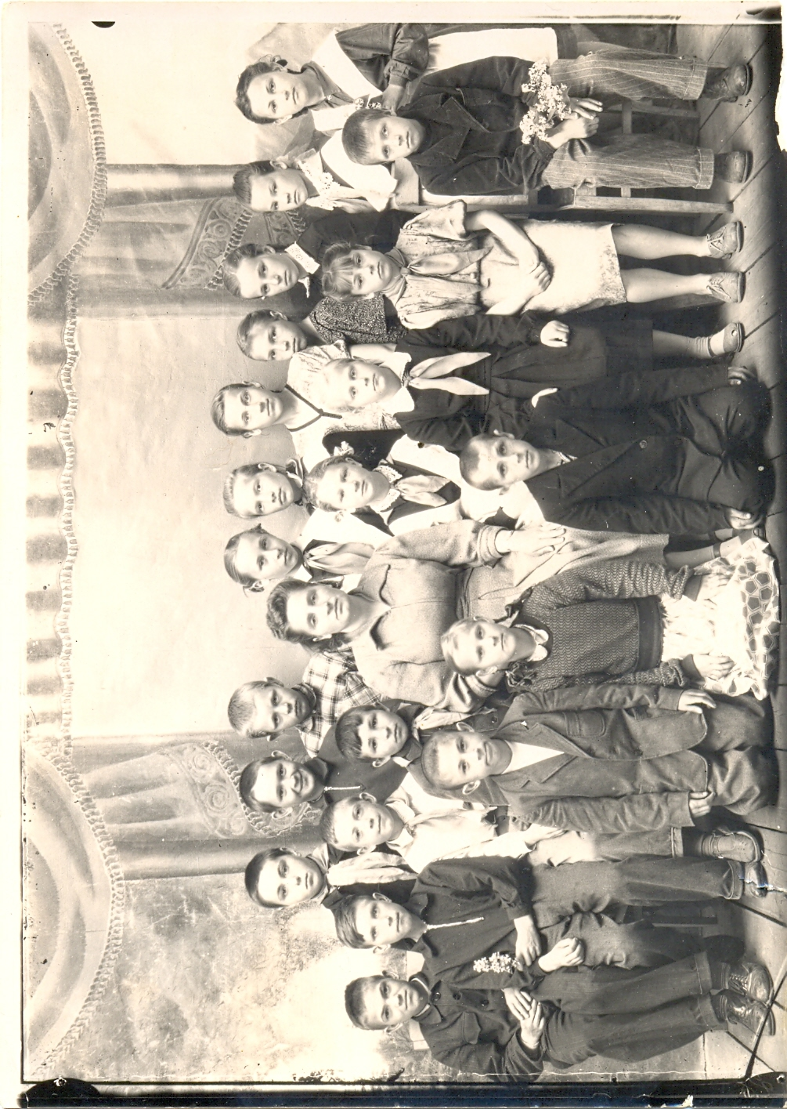
Классные руководители
Олейников Михаил Павлович
10 класс
Сытилина Мария Михайловна
1 класс

Slide 3
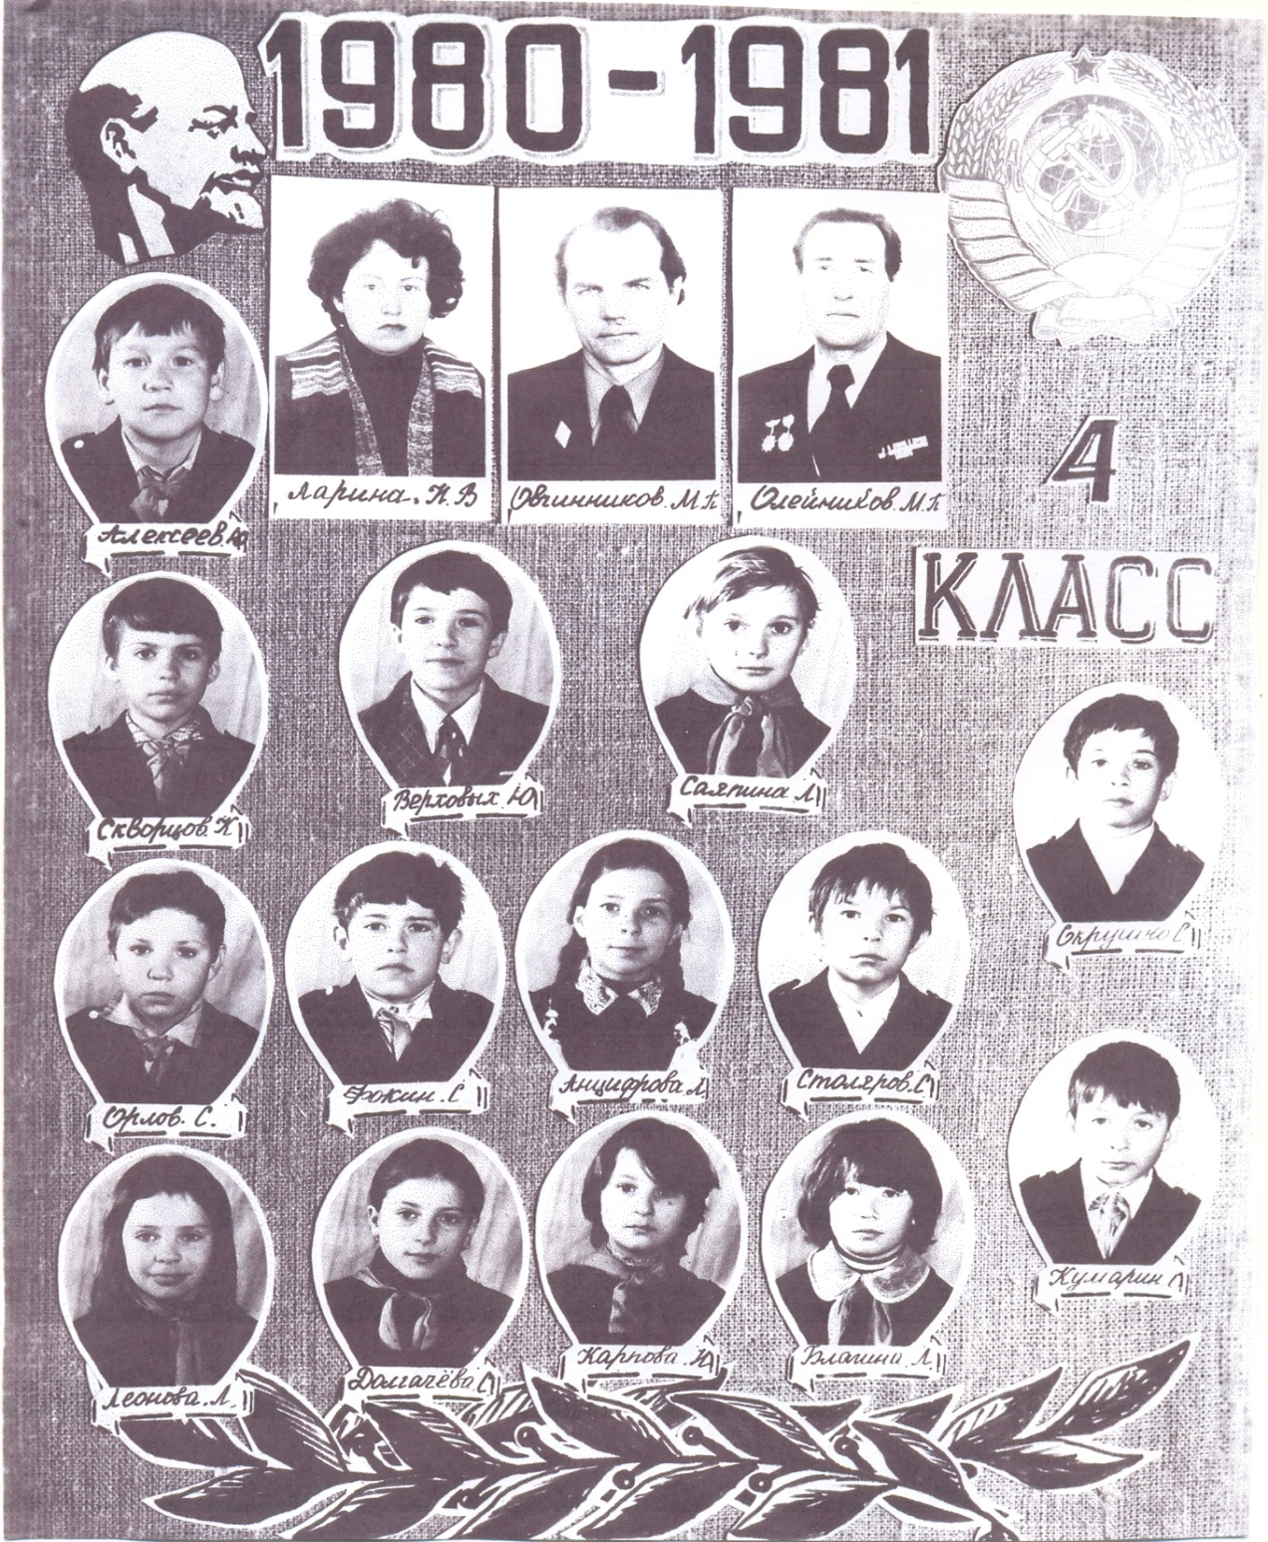

Slide 4
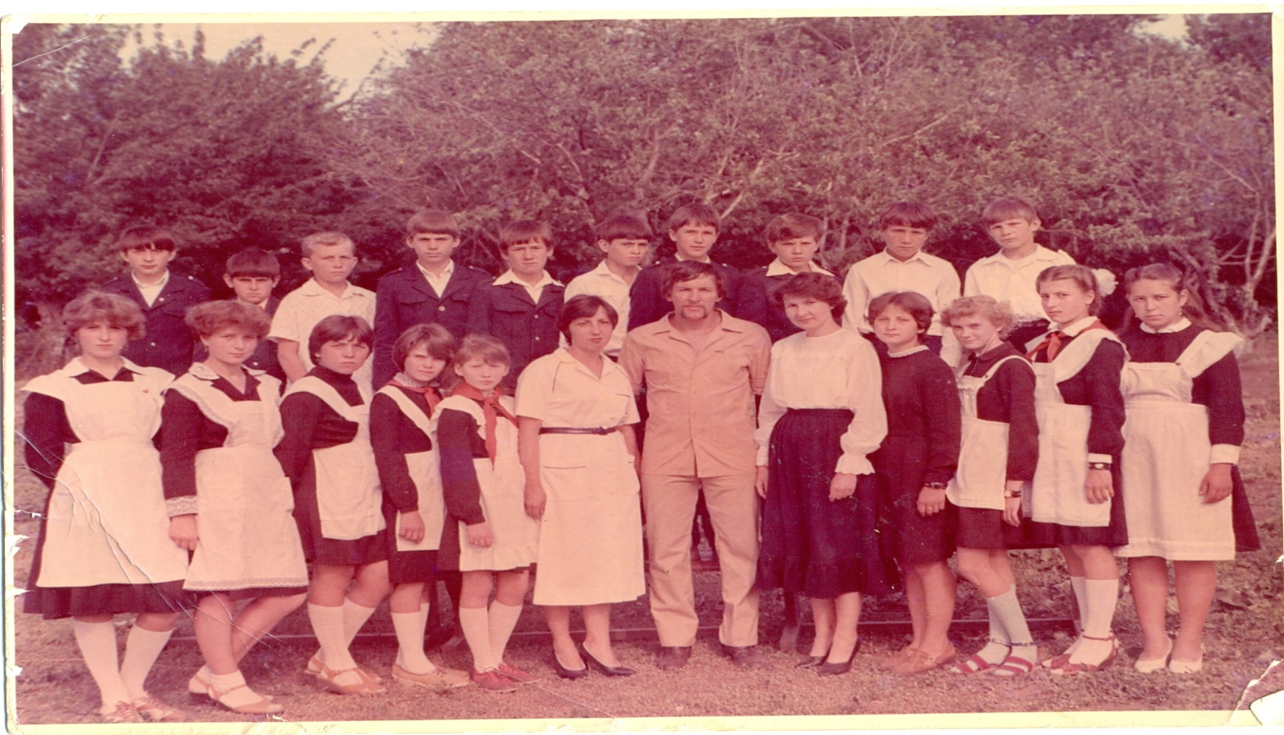
Учащиеся 7 класса. Классный руководитель Бреднев М. А.

Slide 5
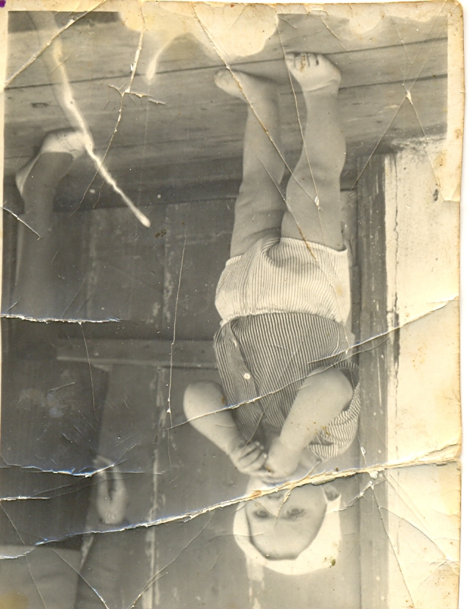
«Я хочу в школу»

Slide 6
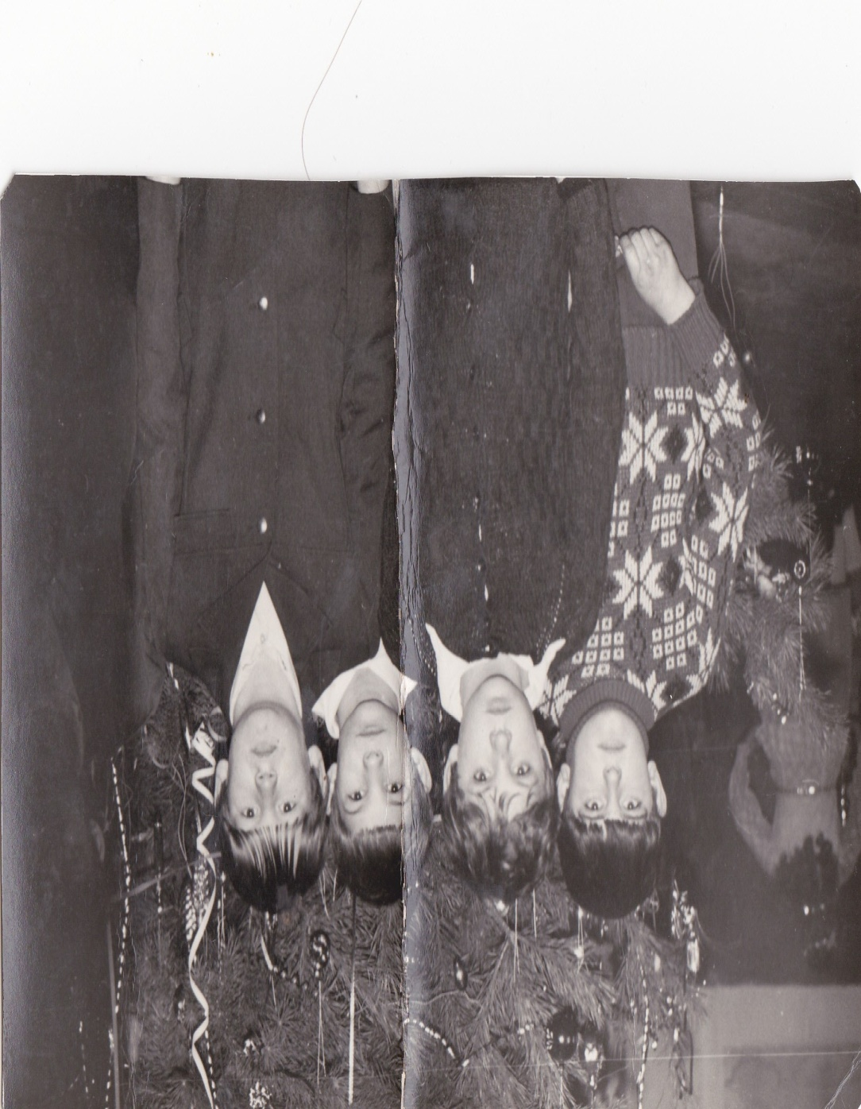
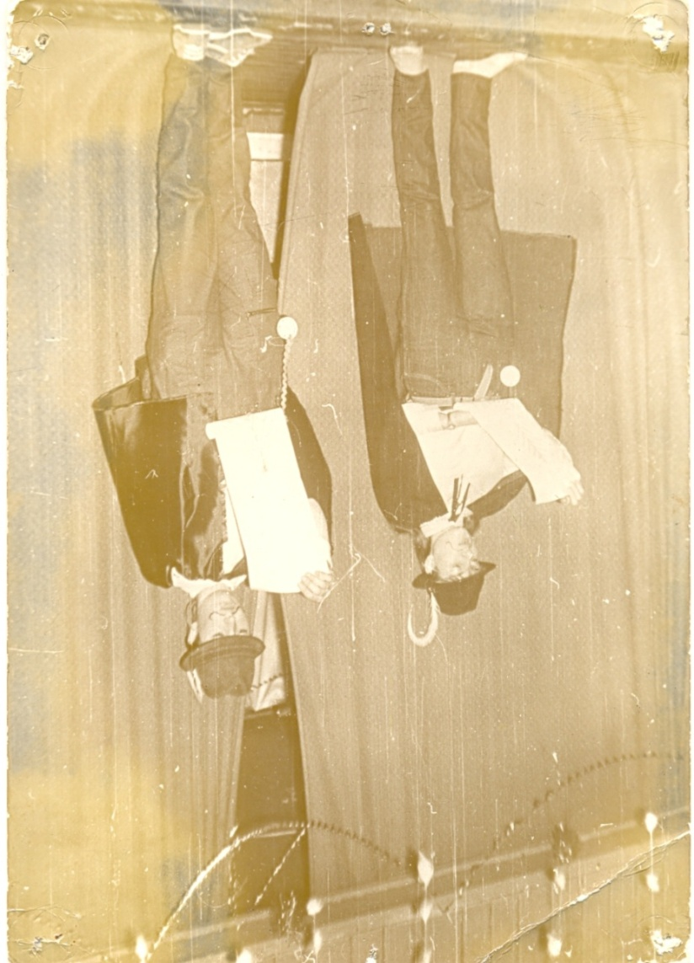
«Новый год в школе»

Slide 7
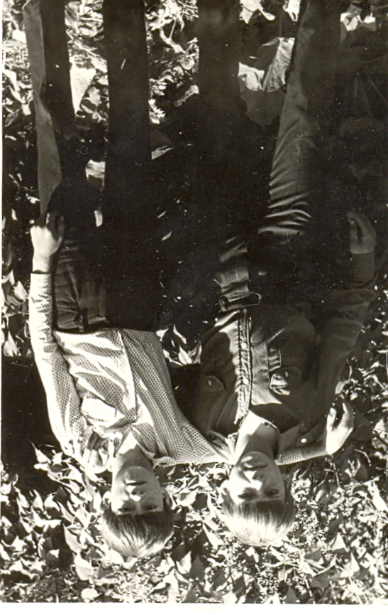
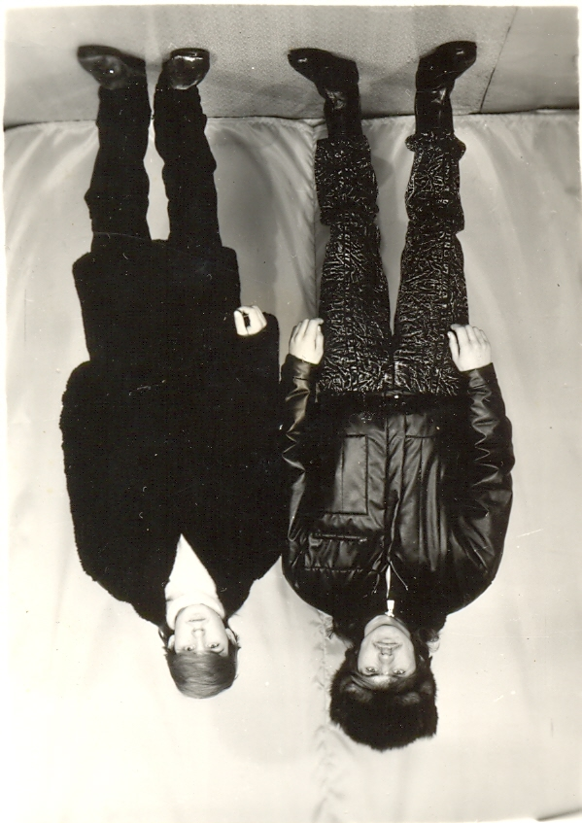
«Мужская дружба»

Slide 8
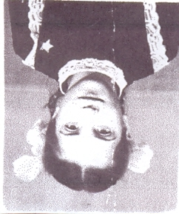
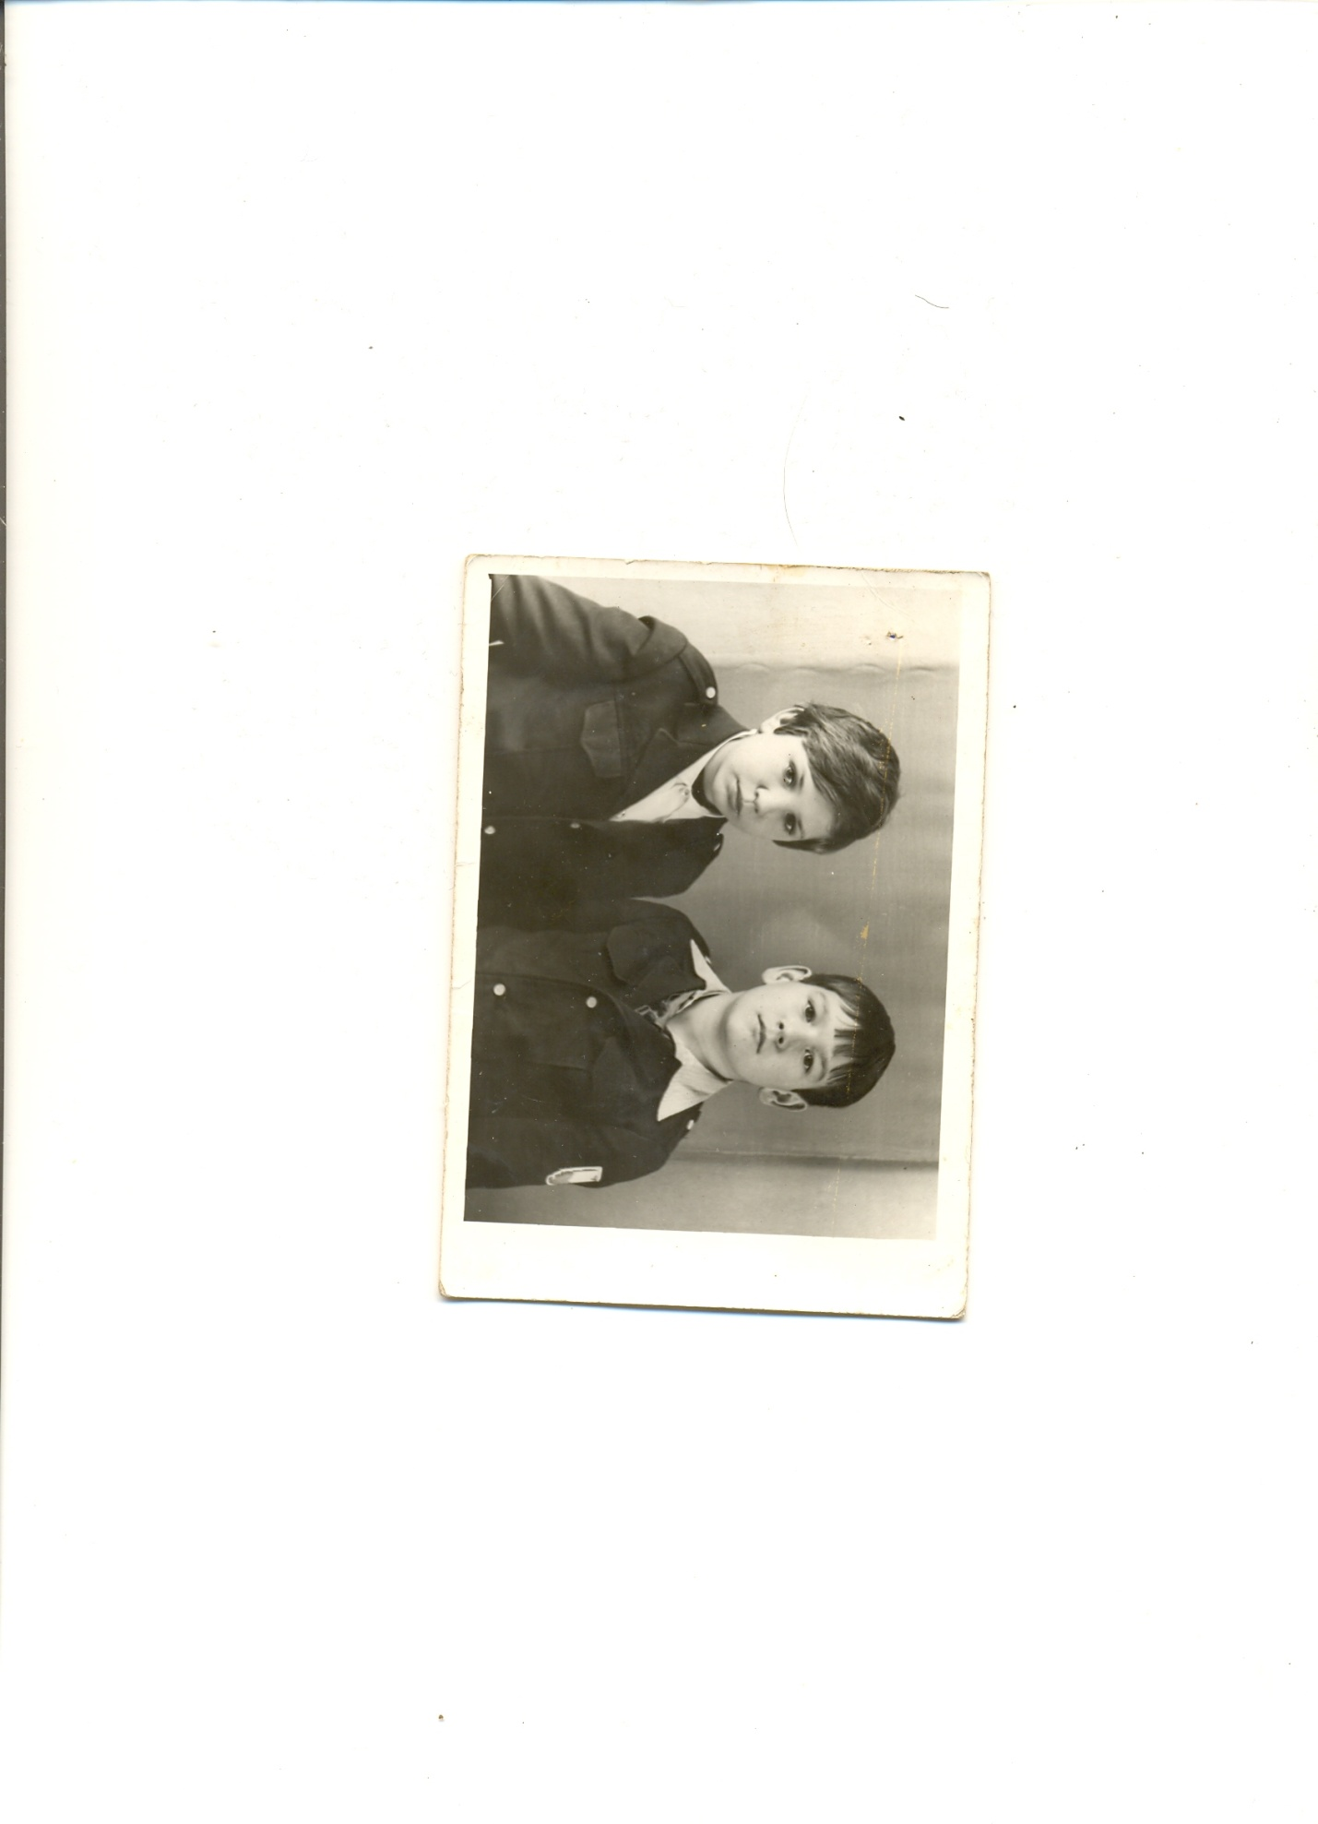
«Одноклассники»

Slide 9
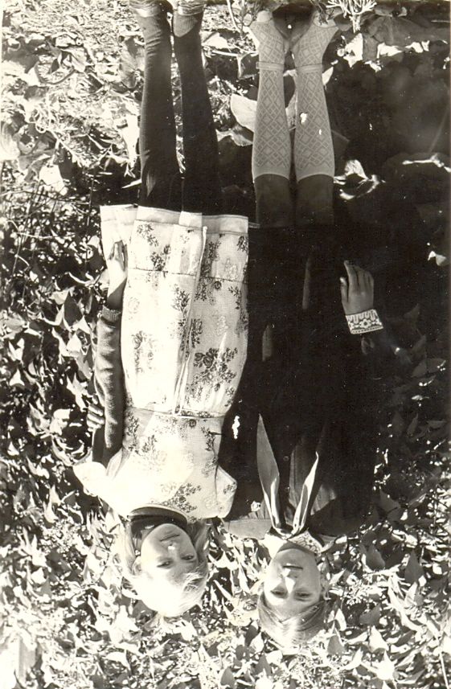
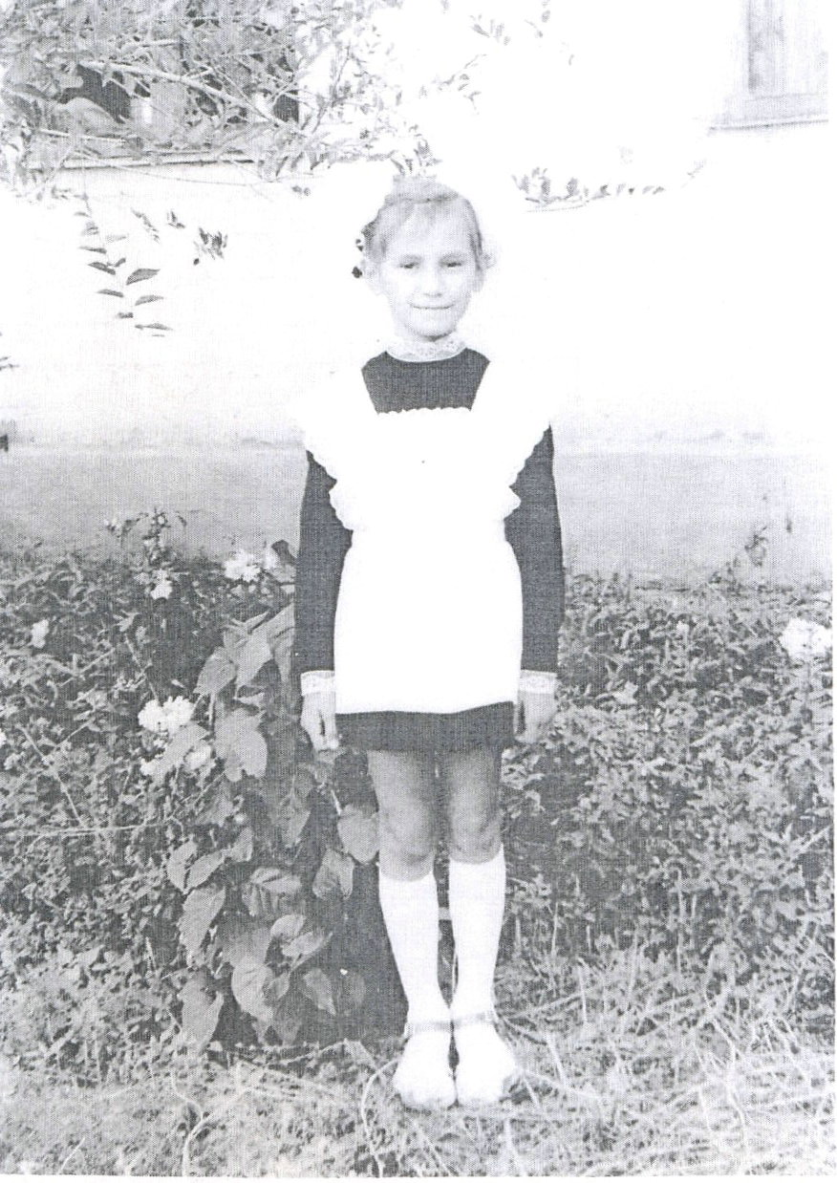
«Подружки»

Slide 10
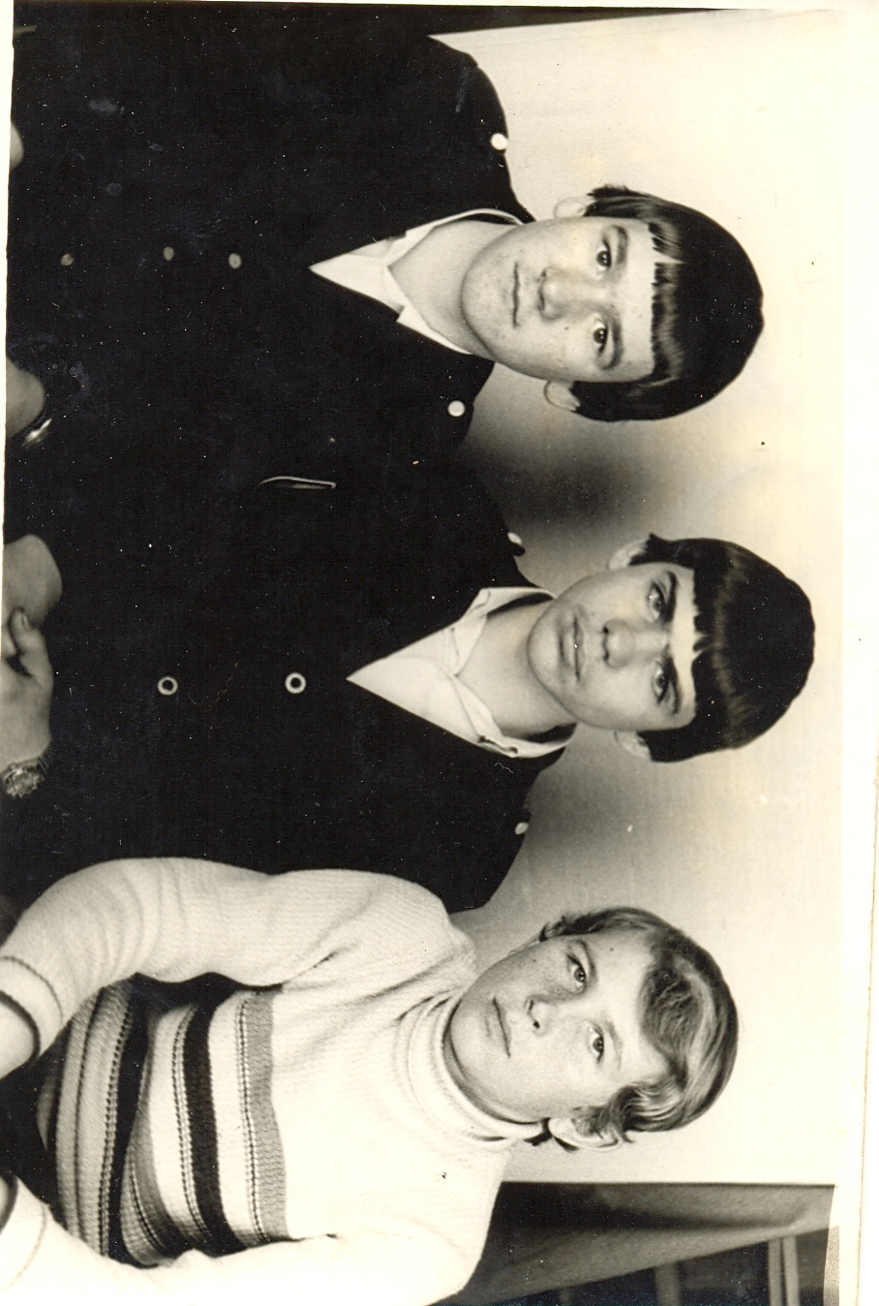
«Три товарища»

Slide 11
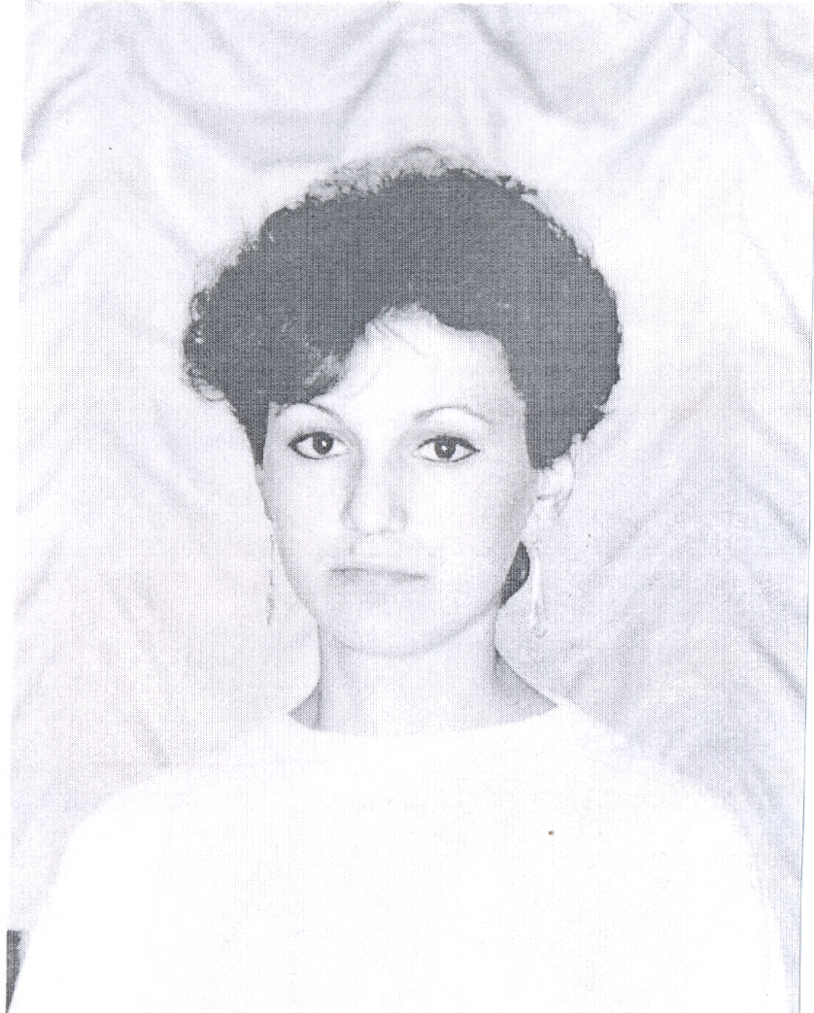
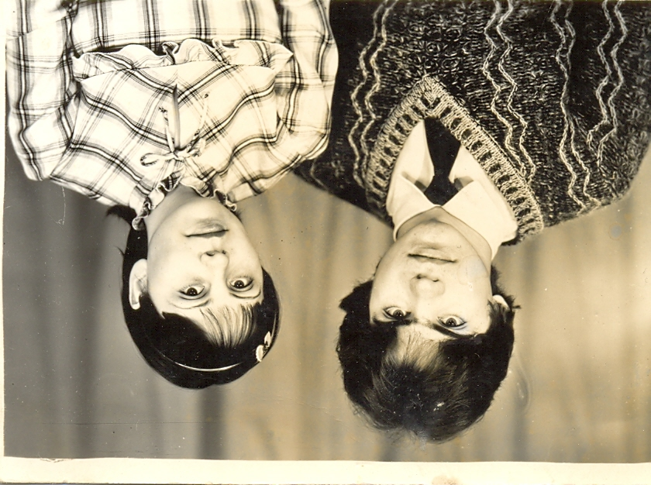
«Как молоды мы были!»

Slide 12

До скорых встреч!

